Slide 1
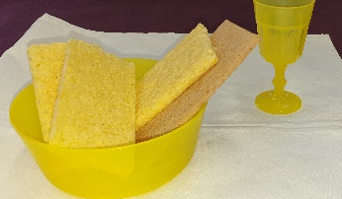
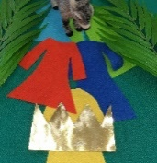
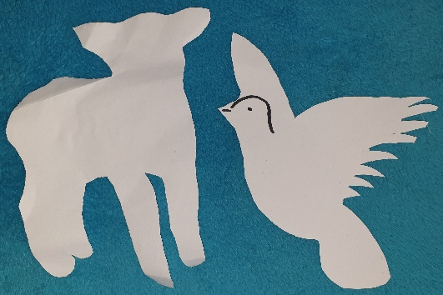
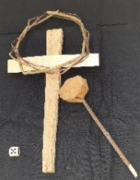
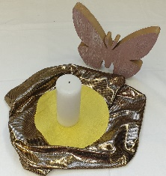
Passion Studienleiterin Susanne Gärtner RPI Mainz
PPP Modul 1 Fasten und Opfern damals und heute

Slide 2
Passion

Slide 3
2.
Anteilnahme
Aufopferung
Begeisterung
Eifer
Einsatz[bereitschaft]
Feuereifer
Hingabe
Hingebung
[innere] Beteiligung
Leidenschaft
Opferbereitschaft
Inbrunst
Engagement
Enthusiasmus
1.
Element
Hobby
Liebhaberei
Lieblingsbeschäftigung
Neigung
Steckenpferd
Passion
3.
Kreuzesweg
Leiden
Leidensgeschichte
Martyrium
Dornenweg

Slide 4
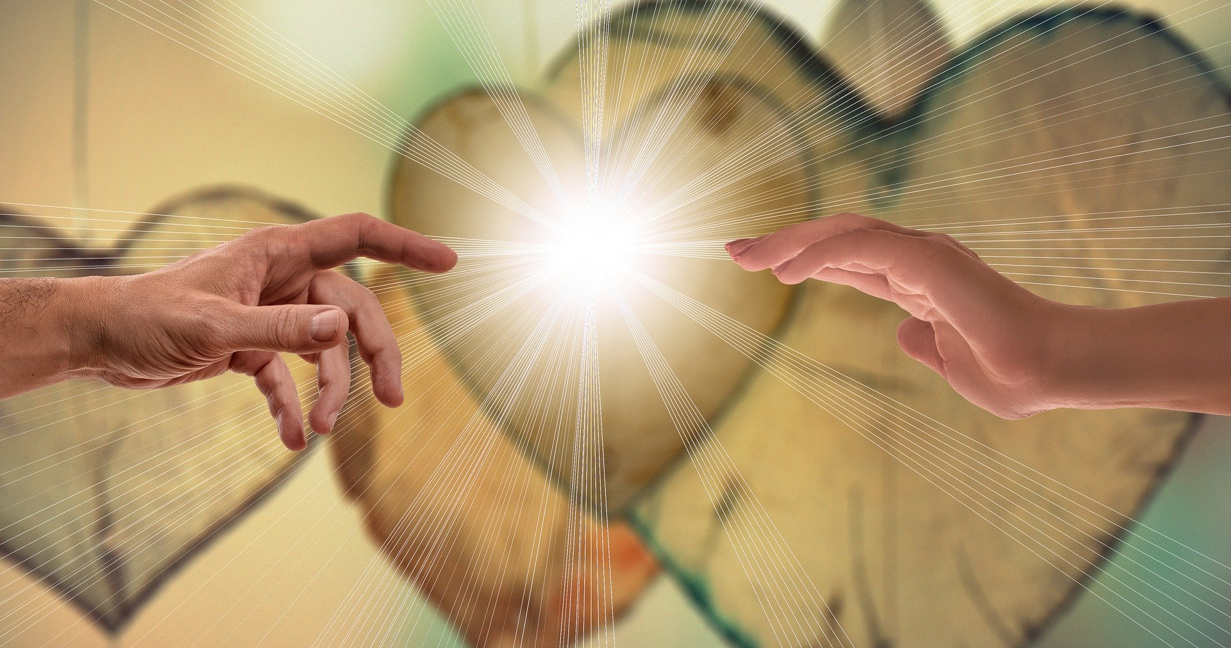
Passion
Die Passionszeit deuten und verstehen
Die Leidenschaft und Liebe Gottes
für den Menschen
deuten und verstehen.
Passionszeit - Fastenzeit:
Auf Dinge verzichten,
um Zeit zu haben über die Leidenschaft und Liebe Gottes zu meditieren.

Slide 5
Passion
Der Grund der Liebe Gottes zum Menschen liegt nicht im Menschen, sondern allein in Gott selbst.
Der Grund aus dem wir als wirkliche Menschen leben dürfen
und den wirklichen Menschen neben uns lieben dürfen,
liegt wiederum allein in der Menschwerdung Gottes,
in der unergründlichen Liebe Gottes zum Menschen. D. Bonhoeffer

Slide 6
Passion
Passionszeit - Fastenzeit:
Auf Dinge verzichten, um Zeit zu haben über die Leidenschaft und Liebe Gottes zu meditieren.
Um Zeit zu haben, das Geheimnis der Liebe Gottes zu den Menschen neu zu entdecken und zu begreifen.

Slide 7
Fasten heißt Verzichten

Slide 8
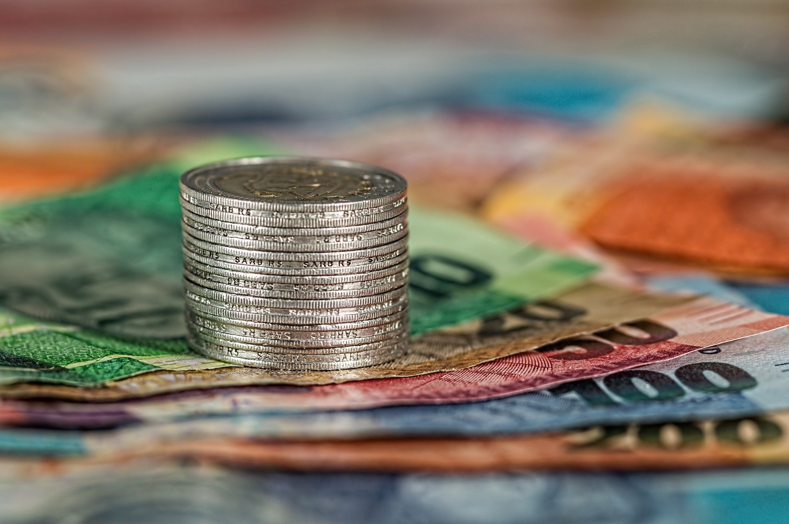
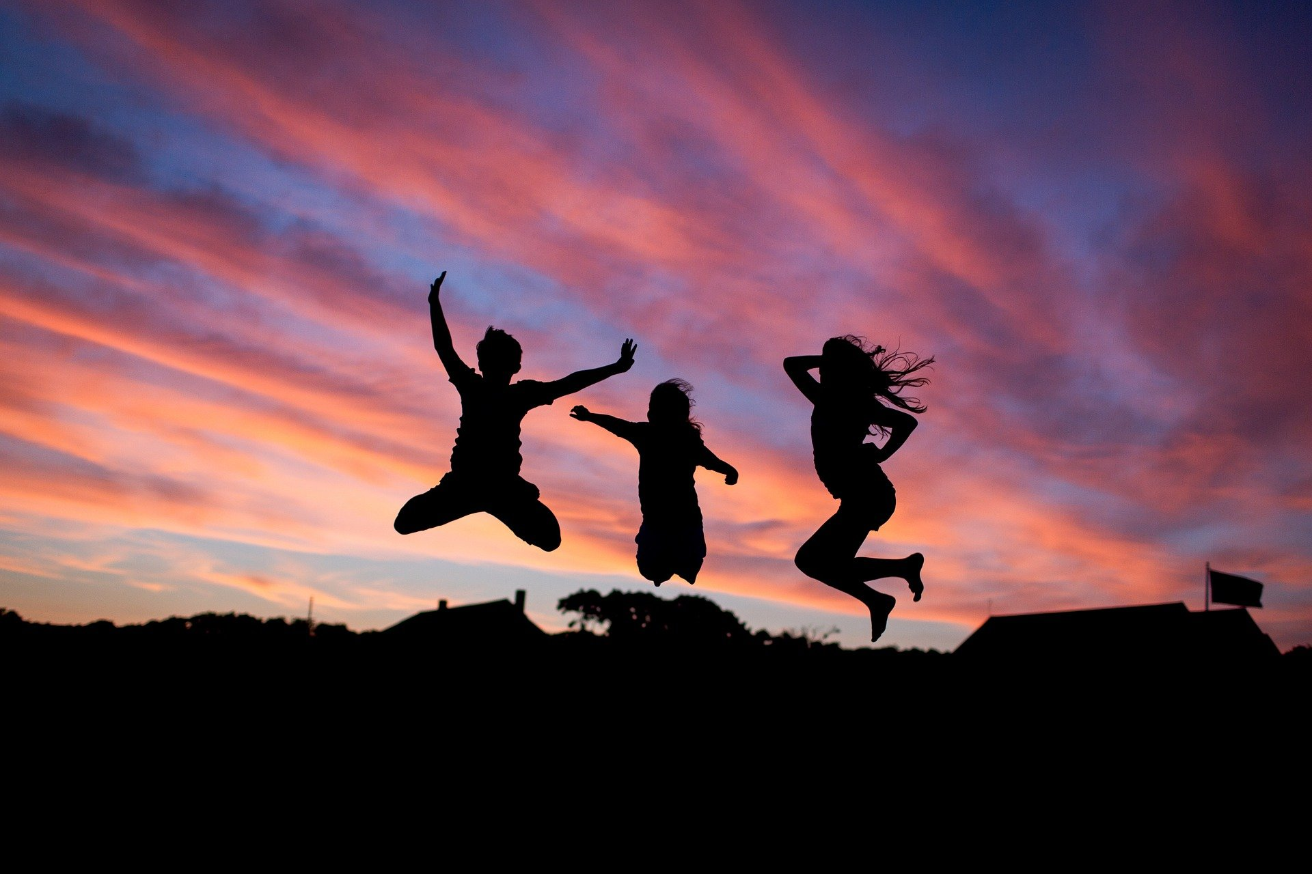
Darauf kann ich nicht verzichten!
Das brauche ich immer:
Dinge, die ich einkaufen kann: | Dinge, die ich nicht einkaufen kann:

Slide 9
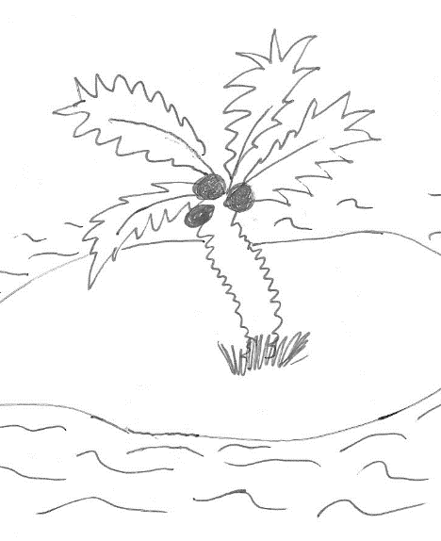
Auf Dinge verzichten,
um etwas Schönes, Neues und Unbekanntes zu erleben!
Was nimmst du mit auf eine einsame Insel?

Slide 10
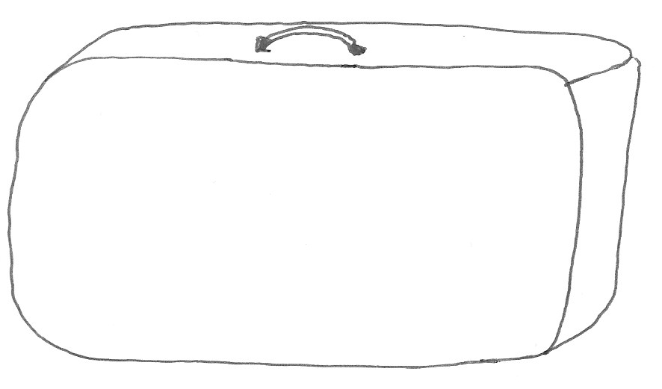
Schreibe oder male in den Koffer:

Slide 11
Passionszeit heißt Fastenzeit
Auf Dinge verzichten,
um etwas Schönes,
Neues und
Unbekanntes
mit Gott zu erleben!

Slide 12
Die Passionszeit als christliche Fastenzeit deuten und verstehen
In der Fastenzeit möchten Menschen mehr Zeit mit Gott verbringen.
Sie verzichten freiwillig auf schöne Dinge.
In dieser freien Zeit lesen manche Christ*innen auch öfter in der Bibel und beten. Sie finden Ruhe und denken über Gott und ihr Leben nach.
Sie treffen sich mit anderen Christen unter einem gemeinsamen Fastenmotto.

Slide 13
Einige Christ*innen schlafen z.B. am Sonntag nicht aus. Sie opfern freiwillig ihre Zeit und gehen in die Kirche. Sie singen und beten dort. Sie hören Worte aus der Bibel und denken darüber nach.
In der Fastenzeit möchten Menschen mehr Zeit mit Gott verbringen.
Sie verzichten freiwillig auf schöne Dinge. Sie möchten gesund leben und die Schöpfung Gottes schützen.
Sie danken Gott für ihr Leben und ihren Körper. Deshalb verzichten manche auf ungesundes Essen und machen mehr Sport.

Slide 14
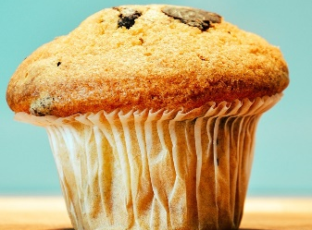
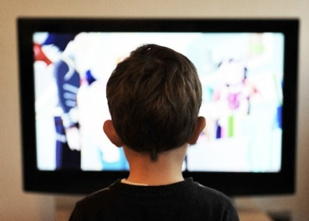
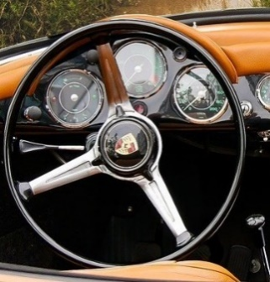
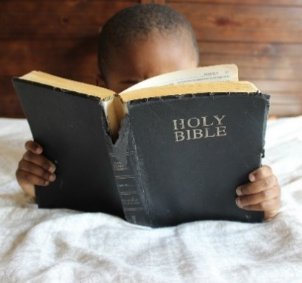

Slide 15
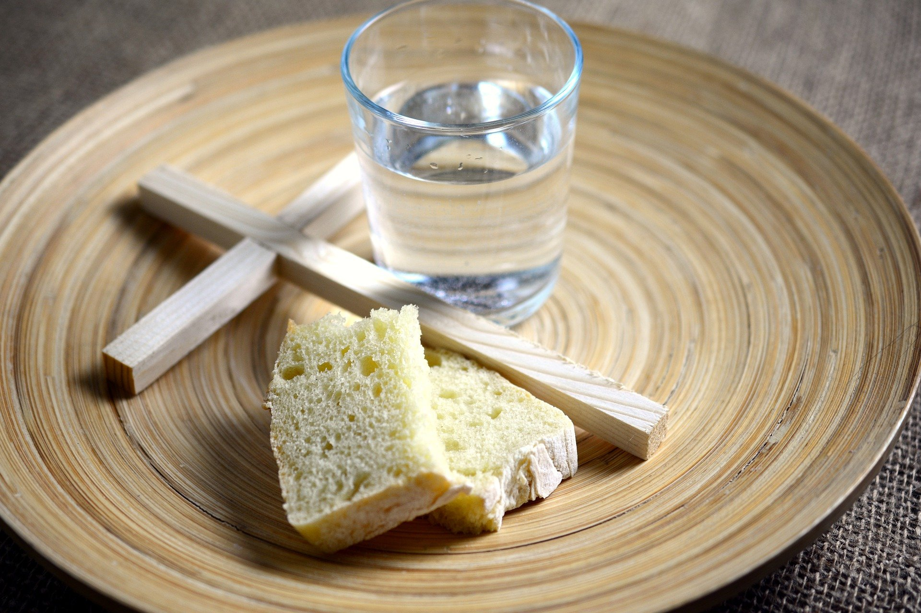
Fasten im jüdisch-christlichen Sinne bedeutet
freiwillig auf etwas verzichten.
Wenn Menschen
Gott etwas schenken
oder
freiwillig auf etwas verzichten,
um für ihn mehr Zeit zu haben,
dann sagt man in der Sprache der Bibel
auch heute noch „opfern“.

Slide 16
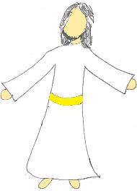
Fasten und Opfern zur Zeit Jesu

Slide 17
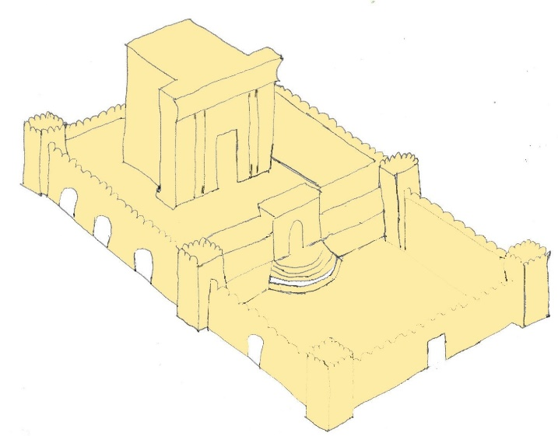
Opfern früher
Damals, als Jesus
auf der Erde war, gab es ein besonderes Haus in Jerusalem: Den Tempel in der Stadt Jerusalem.
Der Tempel ist das wichtigste Haus für Gott.
Der Tempel ist ein heiliger Ort.
Menschen beten zu Gott
und geben Gott Opfer.

Slide 18
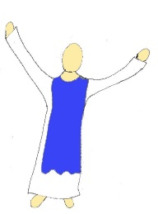
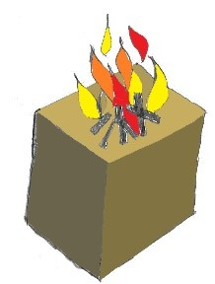
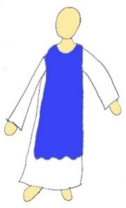
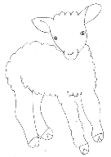
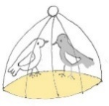
Viele Menschen kommen zum Tempel.
Sie beten und bringen Opfergaben (Geschenke) für Gott.
Priester beten zu Gott und Priester opfern Tiere und andere Sachen für Gott.

Slide 19
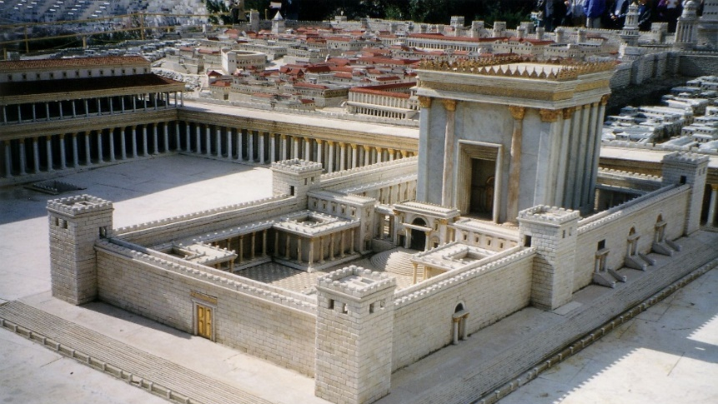
Opfern heißt:
Gott etwas freiwillig schenken.
Früher opferten Menschen Tiere im Vorhof des Tempels in Jerusalem. Sie bedankten sich bei Gott oder baten ihn um Vergebung.
Sie wählten ihre besten Tiere für das Opfer aus.
Die Priester schlachteten die Tiere und die Fleischstücke wurden auf einem Altar verbrannt.
Seit dem Jahr 70 nach Christus werden keine Tiere mehr geopfert.
Überlege: Was bedeutet opfern heute?
Wie sieht heute ein freiwilliges
Geschenk für Gott aus?

Slide 20
Der Versöhnungstag
Jom Kippur
Einmal im Jahr ging der Hohepriester ins Allerheiligste und besprengte die Bundeslade mit Blut von einem Lamm.
Er bat durch diese Handlung um Vergebung für alle Sünden des Volkes.
Danach sprach er dem Volk die Vergebung Gottes zu und segnete es.
Seit dem Jahr 70 nach Christus werden keine Tiere mehr geopfert.
Überlege: Was bedeutet opfern heute?
Wie sieht heute ein freiwilliges
Geschenk für Gott aus?

Slide 21
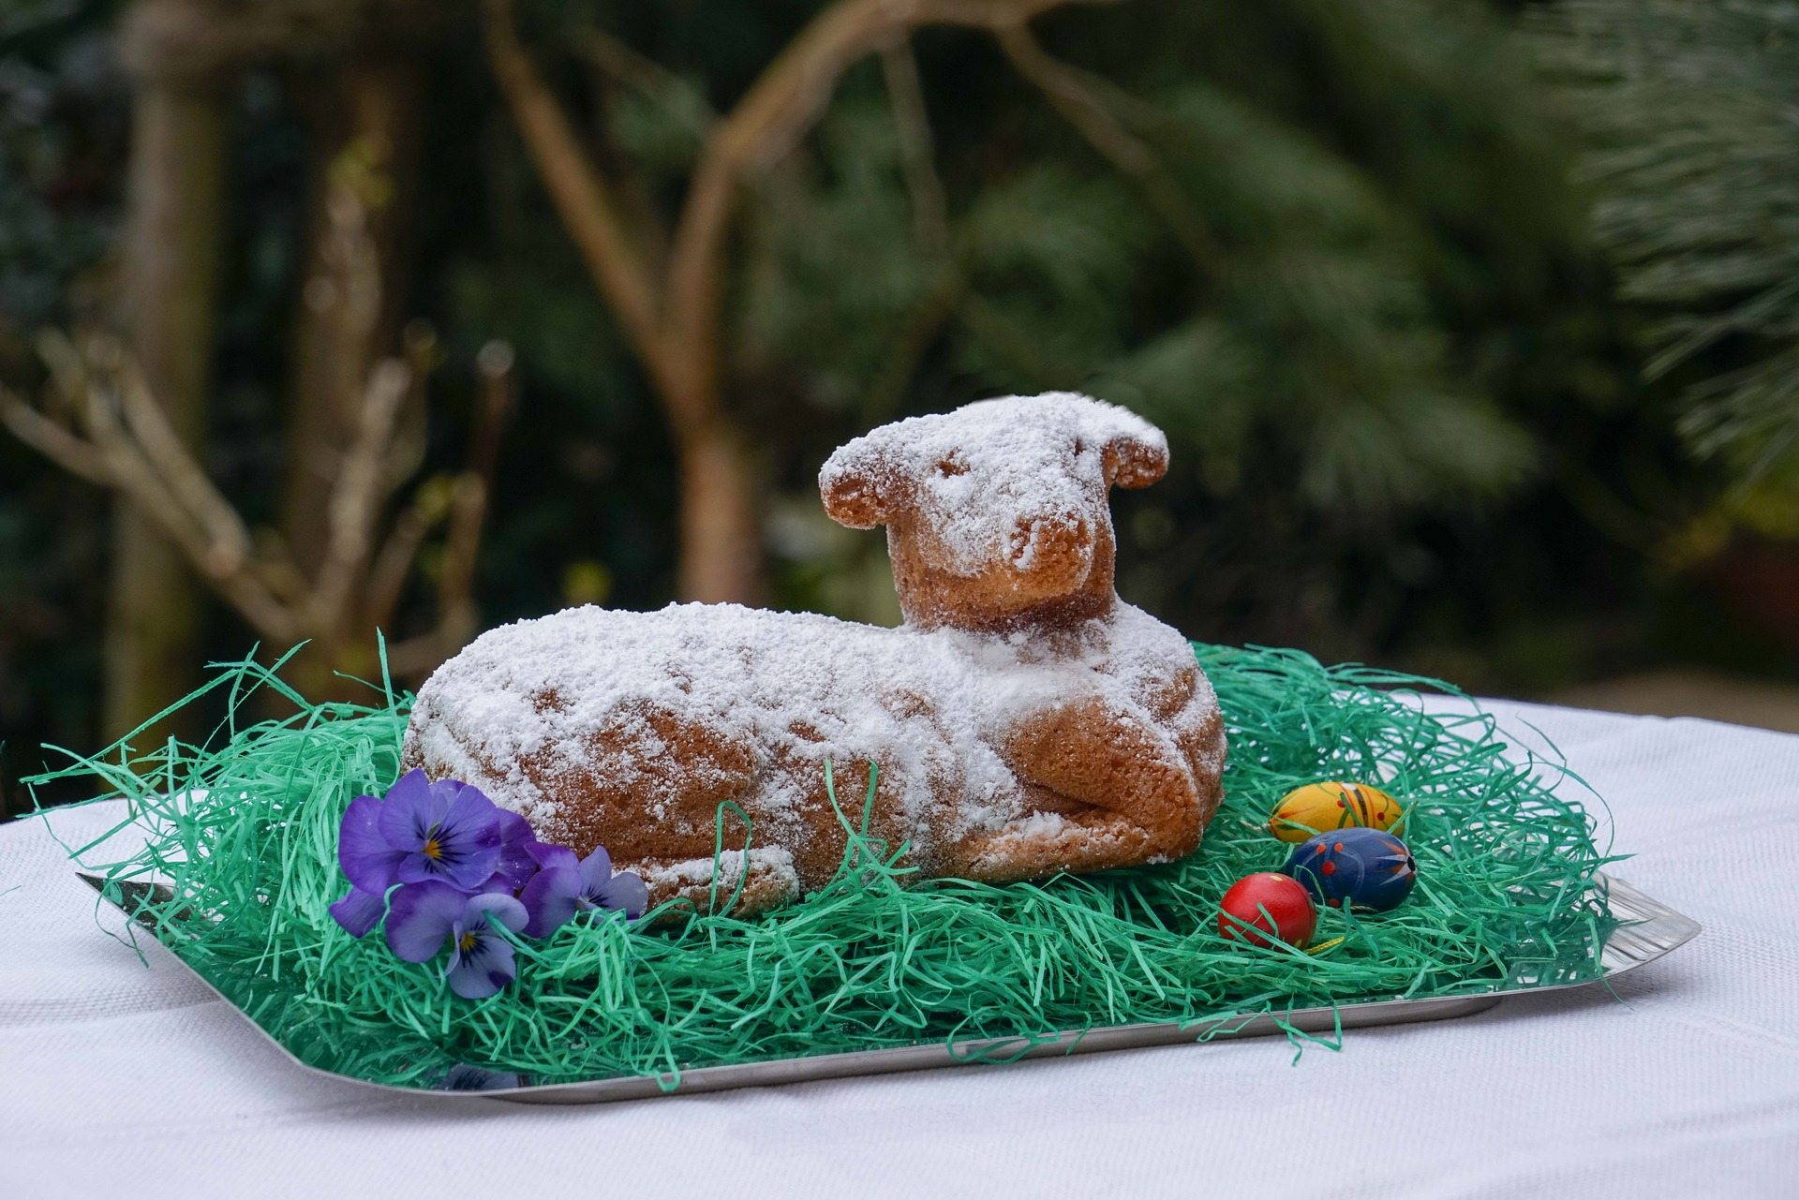
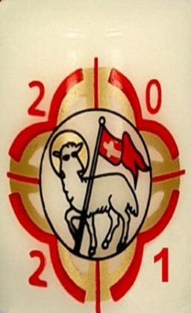
Die ersten Christen glaubten,
dass durch den Tod Jesus keine Tieropfer
mehr erforderlich sind.
Sie glaubten: anstelle des Lammes nahm
Jesus stellvertretend für alle die Strafe auf sich.
Jesus versöhnt alle Menschen mit Gott.
Nun hat jeder freien Zugang zu Gott, es braucht keinen Opfer- und Priesterkult mehr.
Jeder darf zu Gott kommen.
Daher kommt das Auferstehungssymbol:
Osterlamm mit Siegesfahne.
Als Brauchtum entstand u.a. das Backen eines Osterlammes und die Auferstehungskerze.

Slide 22
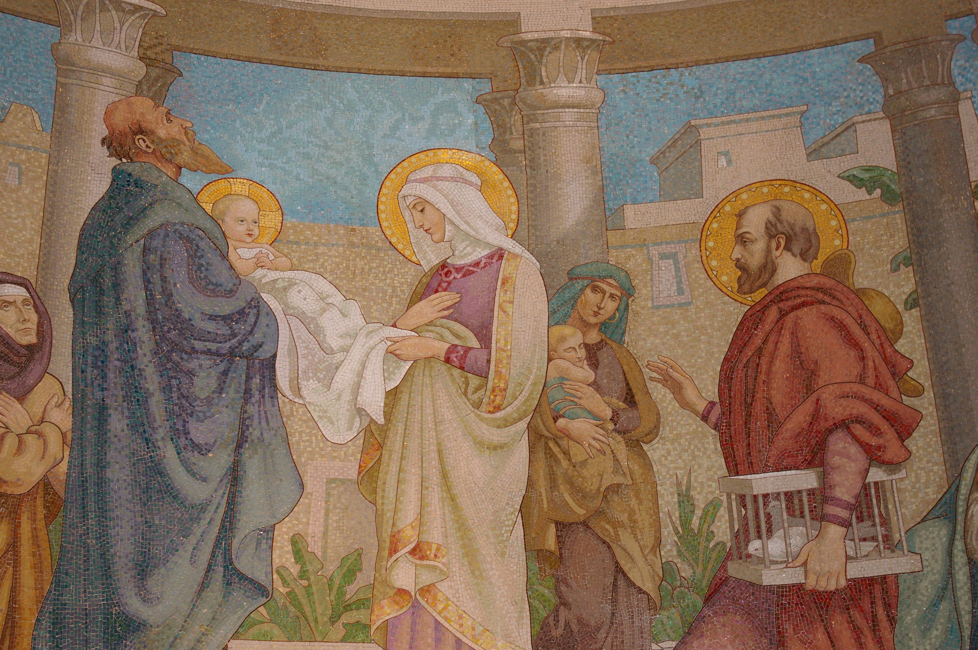
Im Alten Testament gab es die religiöse Anweisung u.a.
Gott als Sühne für Schuld oder zum Dank
Tieropfer darzubringen.
Im Neuen Testament opfern Maria und Josef als Dank für die Geburt Jesu zwei Tauben.

Slide 23
Auf was würdest du verzichten,
um mehr Zeit für Gott zu haben?
Wähle eine Taube oder ein Lamm.
Schreibe oder male!
Du kannst auch einfach einen Zettel nehmen☺

Slide 24
Das steht in der Bibel auch zum Thema
Fasten und Opfern …

Slide 25
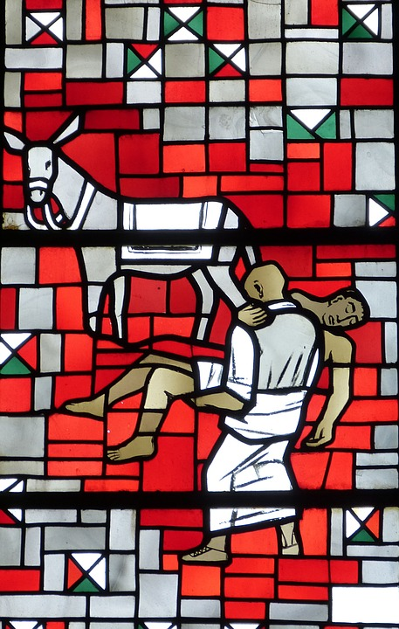
Ein weiterer wichtiger Aspekt zum Thema Fasten und Opfer findet sich in mehrere Schriften
des Alten und Neuen Testamentes der Bibel:
Richtig leben und Gerechtigkeit tun ist Gott lieber als Opfer.
Sprüche 21:3 frei nach Luther 2017 übersetzt
Jesus sagt:
Geht aber hin und lernt, was das heißt:
»Barmherzigkeit will ich und nicht Opfer.«
Matthäus 9:13 Luther 2017
Wörter klären: Barmherzigkeit
In Barmherzigkeit findest du zwei Wörter:
Erbarmen
+ Herz
Erbarmen = Mitleid oder
jemanden helfen

Slide 26
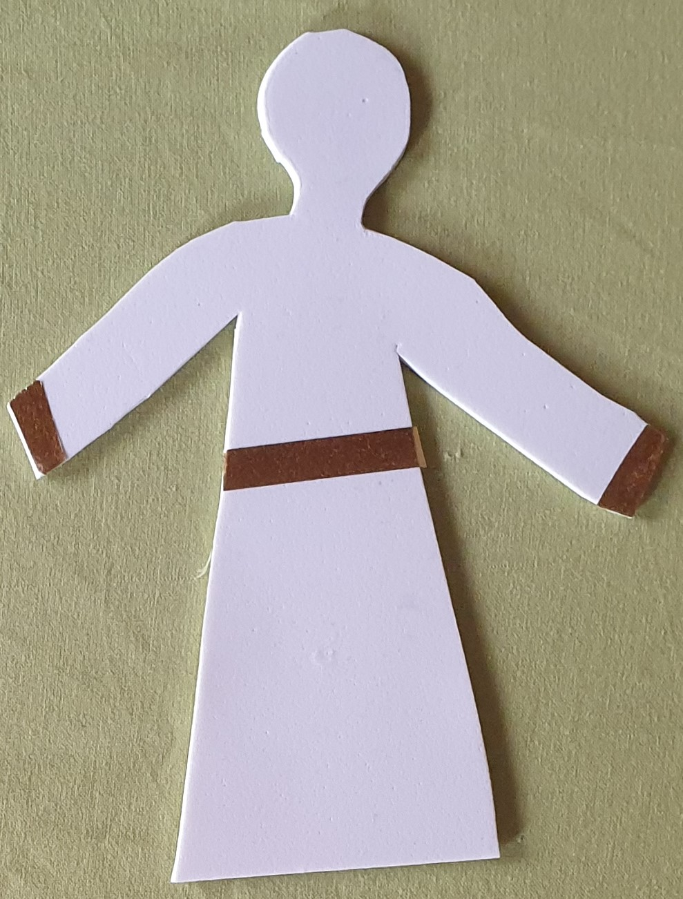
"Liebe will ich von euch
und nicht,
dass ihr mir die Tiere schlachtet!
Ihr sollt mir nicht Brandopfer darbringen,
sondern tun, was mir gefällt."
Hosea 6,6
Begreift doch endlich,
was Gott meint, wenn er sagt:
›Wenn jemand barmherzig ist,
so ist mir das lieber als
irgendwelche Opfer und Gaben.
Ich bin gekommen, um Sünder
in die Gemeinschaft mit Gott zu rufen,
und nicht solche,
die sich sowieso für gut genug halten.
(Hos 6,6; Mt 12,7; Mt 23,23;
Mk 2,18; Lk 5,33; 1Tim 1,15)

Slide 27
Theologisieren mit der Platzdecken-Methode

Slide 28
Wörter klären: Barmherzigkeit
In Barmherzigkeit findest du zwei Wörter:
Erbarmen
+ Herz
Erbarmen = Mitleid oder
jemanden helfen
Bilde ein 4er-Team. Lies die Bibelverse!
Richtig leben und Gerechtigkeit tun ist Gott lieber als Opfer.
Sprüche 21:3 frei nach Luther 2017 übersetzt
Jesus sagt:
Geht aber hin und lernt, was das heißt:
»Barmherzigkeit will ich und nicht Opfer.«
Matthäus 9:13 Luther 2017
2. Schreibe ohne zu Reden in den Rand, was du denkst!
3. Erzählt euch, was ihr über die Bibelverse denkt.
4. Schreibt eure gemeinsamen Gedanken in die Mitte !

Slide 29
Das Gleichnis vom barmherzigen Samariter etwas anders erzählt …
Was ist für Gott ein gutes Opfer?
Jesus erzählt:
Ein Mann ging von Jerusalem nach Jericho hinab und wurde von Räubern überfallen. Sie plünderten ihn aus und schlugen ihn nieder; dann gingen sie weg und ließen ihn halbtot liegen.
Zufällig kam ein Priester denselben Weg herab; er sah ihn und ging vorüber.
Er musste schnell zum Tempel. Die Menschen warteten auf ihn. Sie wollten Gott Opfertiere schenken. Der Priester musste für sie die Opfertiere schlachten.
Ebenso kam auch ein anderer Priester zu der Stelle; er sah ihn und ging auch vorüber. Denn er musste schnell zum Tempel und dort beten.
Ein Samariter aber, ein Fremder, der auf einer Geschäftsreise war, kam zu ihm;
er sah ihn und hatte Mitleid, ging zu ihm hin, goss Öl und Wein auf seine Wunden und verband sie.
Dann hob er ihn auf sein eigenes Reittier, brachte ihn zu einem Gasthaus und sorgte für ihn. Seine Geschäfte mussten warten.
Und am nächsten Morgen gab er dem Wirt Geld und sagte:
Sorge für ihn, und wenn du mehr für ihn brauchst, werde ich es dir bezahlen, wenn ich wiederkomme.
Fragen:
Was tun die Priester?
Was opfern die Priester?
Auf was verzichten sie?
Was macht der Samariter?
Was opfert der Samariter?
Auf was verzichtet er?

